Slide 2
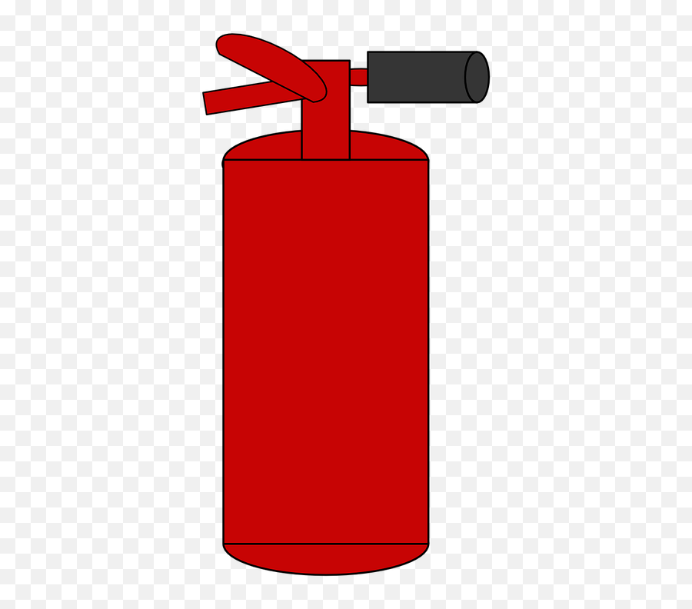
Министерство промышленности и торговли Российской Федерации
ФЕДЕРАЛЬНОЕ АГЕНТСТВО ПО ТЕХНИЧЕСКОМУ РЕГУЛИРОВАНИЮ И МЕТРОЛОГИИ
ПРИКАЗ
от 1 октября 2024 года № 1347-ст
Об утверждении изменения национального стандарта Российской Федерации
В соответствии со статьей 24 Федерального закона от 29 июня 2015 г. № 162-ФЗ «О стандартизации в Российской Федерации»
Утвердить изменение № 1 национального стандарта Российской Федерации ГОСТ Р 59641-2021 "Средства противопожарной защиты зданий и сооружений. Средства первичные пожаротушения. Руководство по размещению, техническому обслуживанию и ремонту. Методы испытаний на работоспособность" (далее - Изменение) с датой введения в действие 1 октября 2024 г.

Slide 3
Основные изменения в ГОСТ Р 59641-2021:
Термин эксплуатация изложен в новой редакции; добавлены определения терминам «ввод в эксплуатацию» и «технический осмотр»;
2. Пересмотрен подход к техническому обслуживанию огнетушителей и проведен полный отказ от первоначальных и квартальных проверок огнетушителей;
3. Добавлен раздел о сроках и перезарядке огнетушителей;
4. Уточнены формы документов по техническому обслуживанию огнетушителей. Теперь формы, предложенные в ГОСТ Р 59641-2021 рекомендуемые, а не обязательные.
Самое важное изменение будет касаться именно технического обслуживания огнетушителей
С 01 марта 2025 г., в связи с утратой силы СП 9.13130.2009, понятия первоначальных и ежеквартальных проверок упраздняются, а проведение визуальных осмотров включается в операции, проводимые в рамках технического обслуживания огнетушителей.
На самом деле это несет за собой большие последствия.

Slide 4
В соответствии с внесенными в ГОСТ Р 59641-2021 изменениями, такие операции, как проверка наличия предохранительного устройства или величины давления в огнетушителе закачного типа осуществляется только в рамках технического обслуживания исключительно организацией, имеющей лицензию на данный вид деятельности. Периодичность данных операций 1 раз в год.
Конечно, в соответствии с пунктом 54 Правил противопожарного режима периодичность технического обслуживания средств обеспечения пожарной безопасности и пожаротушения, в том числе и огнетушителей, осуществляются с учетом инструкции изготовителя.
В зависимости от завода изготовителя наличие давления в огнетушителе (в пределах зеленой шкалы индикатора) предписывается проверять не реже 1 раза в месяц или 1 раза в квартал.
Но, так как проверка величины давления – это техническое обслуживание согласно действующей редакции ГОСТ Р 59641-2021 с изменением № 1, то собственник объекта обязан заключить договор на оказание услуг с лицензированной организацией.
В противном случае, за несоблюдение требований Правил противопожарного режима собственник объекта рискует получить административный штраф в размере от 5000 до 400000 рублей, в зависимости от лица, привлекаемого к ответственности.

Slide 5
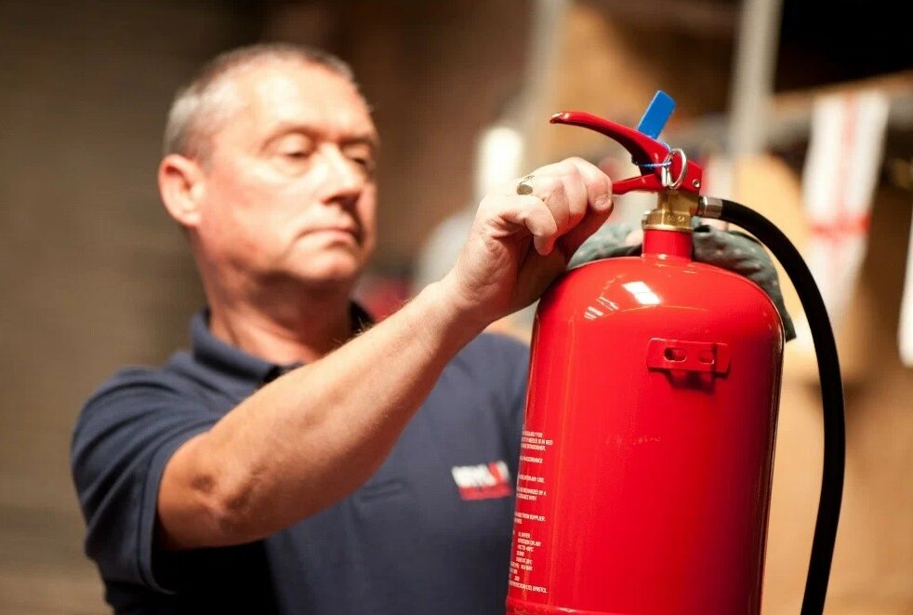

Slide 6
Какие облегчения решает отмена СП 9.13130.2009
и изменения ГОСТ Р 59641-2021?
Первое-это решит проблему дублирования документов по обслуживанию огнетушителей.
Полностью отменяются:
-Журнал учета огнетушителей;
-Журнал проведения испытаний и перезарядки огнетушителей;
-Журнал технического обслуживания огнетушителей;
-Эксплуатационный паспорт на огнетушитель.
А с 01 марта 2025 г на огнетушитель будут требоваться:
-Паспорт огнетушителя (разрабатывается заводом-изготовителем);
-Карточка учета огнетушителя (рекомендованная форма таблица А.1 ГОСТ Р 59641-2021);
-Журнал эксплуатации систем противопожарной защиты (рекомендованная форма таблица А.2 ГОСТ Р 59641-2021).
Вместе с тем, в связи с утратой силы СП 9.13130.2009 остается большой вопрос с порядком проведения технического обслуживания огнетушителей. Также в действующей редакции ГОСТ Р 59641-2021 всё еще имеются ссылки на СП 9.13130.2009, который вскоре утратит силу.

